Slide 1

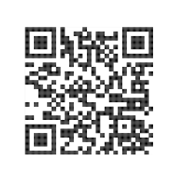


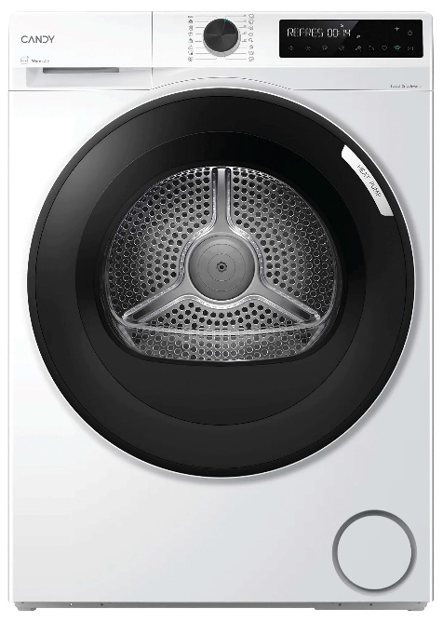
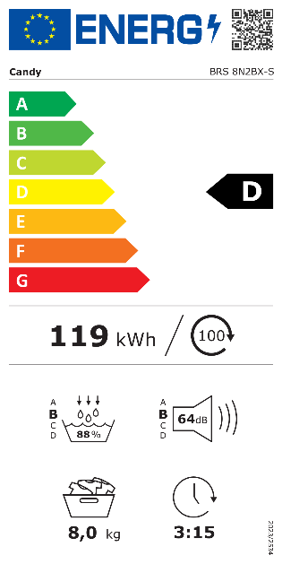


BRS 8N2BX-S
Kondenzační sušička s tepelným čerpadlem SLIM ProDry 500
Tepelné čerpadlo, Wifi, 4 úrovně sušení, textový displej, snadné žehlení, invertorový motor, úzká hloubka
Parametry odpovídají Nařízení v přenesené pravomoci: (EU) 2023/2534
Více informací o výrobku naleznete pod tímto QR kódem:
Hlavní vlastnosti (Nařízení v přenesené pravomoci: (EU) 2023/2534)
Jmenovitá kapacita (kg) 8
Energetická třída D
Spotřeba energie na 100 sušičích cyklů (kwh) 119
Spotřeba energie na 1 sušicí cyklus (kWh) 1,19
Účinnost kondenzace (%) 88
Třída účinnosti kondenzace B
Úroveň emisí hluku šířeného vzduchem (dB(A) re 1 pW) 64
Třída emisí hluku šířeného vzduchem B
Trvání programu plná náplň (hod:min) 3:15
Technologie
Tepelné čerpadlo
Wifi + Bluetooth připojení - možnost ovládat sušičku přes aplikaci hOn se širokou škálou dodatečných informací a funkcí
Kompatibilní s hlasovými asistenty Alexa a Google (pouze v ENG)
4 úrovně senzorového sušení – Extra suché, Do skříně, K oblečení, K žehlení
AI Smart Move - zlepšuje rovnoměrnost sušení pomocí obousměrného otáčení bubnu
5 rychlých programů do 1 hod
Program Genius – rychlý program s délkou max. 59 min automaticky nastaví průběh sušení na základě detekované míry vlhkosti prádla
Systém Active Scent – přídavná nádobka na tuhý parfém - tablety Care+Protect na provonění prádla.
Program Hedvábí – šetrné sušení nejchoulostivějších tkanin bez rizika přesušení a včasného ukončení cyklu
Menší hloubka než u standardních sušiček. Bez dvířek a připojení pouze 46 cm, celková hloubka včetně připojení a dvířek 52,4 cm. Pro kombinaci se SLIM pračkami ProDry 500.
Programy
16 programů + Wifi programy
Eco, Sušení vlny – Certifikace Woolmark Care (šetrná péče), Džíny, Košile, XXL náplň, Syntetika, Tmavé a barevné, Hygienický, Rychlý 14 min, Osvěžení (Rychlý) 20 min, Rychlý eco 30 min, Rychlý 45 min, Genius 59 min, Malá náplň, Jemné (Hedvábí), Eco Save & Dry (Poloviční náplň – sušení při nízké teplotě s nižšími náklady)
Funkce
Nastavení (zvuk, jazyk), Odložený start, Úroveň vysušení (4), Časované sušení/ Rychlý, Měkké na dotyk, Snadné žehlení, Paměť, Dětská pojistka, Kontrolky čištění filtru a vyprázdnění nádrže na vodu, Dálkové ovládání,
Konstrukce
6místný textový displej v CZ i SK jazyce
Objem bubnu 86 l
Nerezový buben s obousměrným otáčením
Nastavitelné nožičky
Chladivo R290; Tříúrovňový filtr; Zásobník na vodu
Invertorový motor Speed Drive Inverter – nižší spotřeba a tichý chod
Hadička na vypouštění vody do odpadu součástí balení
Ovládání
přes aplikaci
hOn díky připojení
k Wifi
Tepelné čerpadlo
Energeticky úsporné sušení
Tichý chod
Invertorový motor Speed Drive
Save & Dry
Sušení poloviční náplně bavlny při nižší teplotě s nižší spotřebou
Active Scent
Přídavná nádobka na tuhý parfém Care+Protect. Připevňuje se na textilní filtr uvnitř sušičky.
Logistická data
Kód 31103040
EAN 8059019116228
Barva Bílá s černými dvířky a bílým ovládacím panelem
Rozměry výrobku v x š x h (mm) 850 x 595 x 524 celková hloubka, (460 mm bez dvířek)
Čistá váha výrobku (kg) 37
Rozměry balení v x š x h (mm) 890 x 660 x 590
Hmotnost s obalem (kg) 39
Rychlé programy
5 rychlých programů do 1 hodiny

